Slide 1
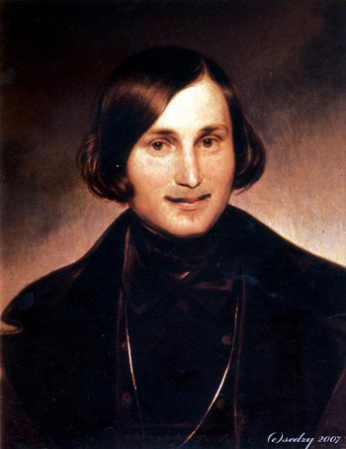
«Дивишься драгоценности нашего языка: что и звук, то и подарок; все зернисто, крупно, как сам жемчуг, и, право, иное названье еще драгоценней самой вещи».

